Slide 1
STACK
TIM AJAR
ALGORITMA DAN STRUKTUR DATA
2023/2024

Slide 2
Capaian Pembelajaran
Setelah mempelajari materi Object, mahasiswa diharapkan mampu
Memahami konsep dasar struktur dasar Stack
Memahami operasi-operasi pada Stack
Memahami penerapan Stack untuk Postfix Expressions

Slide 3
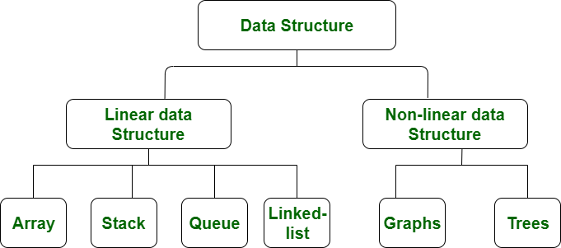
Jenis Struktur Data

Slide 4
Definisi Struktur Data Linear
Semua elemen-elemen data disusun secara berurutan atau linier. Setiap elemen melekat satu sama lain dengan elemen sebelum dan sesudahnya.
Elemen data dapat ditelusuri (traverse) dalam sekali run
Setiap elemen diakses atau ditempatkan di alamat memori yang berdekatan (secara berurutan)

Slide 5


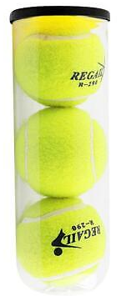

Definisi Stack
Stack merupakan struktur data linier yang menganut prinsip Last In First Out (LIFO)
Elemen yang terakhir masuk ke dalam stack akan pertama kali dikeluarkan karena sifat stack yang membatasi operasi hanya bisa dilakukan pada salah satu sisinya saja (bagian atas tumpukan)
Stack disebut juga sebagai tumpukan
Contoh ilustrasi:

Slide 6
Penerapan Stack
Compiler Compiler menggunakan stack untuk menghitung nilai ekspresi seperti 2 + 4 / 5 * (7 - 9) dengan mengubahnya menjadi bentuk prefix atau postfix
Reverse String (Membalik kata) Menyimpan semua huruf pada stack kemudian dikeluarkan satu persatu dalam urutan terbalik menggunakan konsep LIFO
Convert Desimal ke Biner Membagi bilangan desimal berulang kali dengan 2 dan memasukkan sisa setiap pembagian ke dalam stack hingga menjadi 0, kemudian hasilnya dikeluarkan
Browser History Setiap kali mengunjungi halaman baru, halaman itu akan ditambahkan di stack posisi atas. Saat menekan tombol Back, URL saat ini dihapus dari stack dan URL sebelumnya diakses
Notes:
https://www.programiz.com/dsa/stack

Slide 7
Konsep Stack
Suatu susunan koleksi data dimana data dapat ditambahkan dan dihapus. Proses ini selalu dilakukan pada bagian akhir data, yang disebut dengan top of stack (TOP)
Objek yang terakhir masuk ke dalam stack akan menjadi objek yang pertama keluar dari stack
1. Keadaan awal
2. Setelah mengambil “Agama”
3. Setelah menambah “RPL”
4. Setelah menambah “Aljabar”
Aljabar
Agama
RPL
RPL
Basis Data
Basis Data
Basis Data
Basis Data
Algoritma
Algoritma
Algoritma
Algoritma

Slide 8
Konsep Stack (Menambah Elemen)
Elemen baru ditambahkan sebagai Top of Stack baru
ditambahkan
Top of Stack baru
Top of Stack lama
Bottom of Stack
Bottom of Stack

Slide 9
Konsep Stack (Menghapus Elemen)
Elemen dikeluarkan dari Top of Stack
dikeluarkan
Top of Stack lama
Top of Stack baru
Bottom of Stack
Bottom of Stack

Slide 10
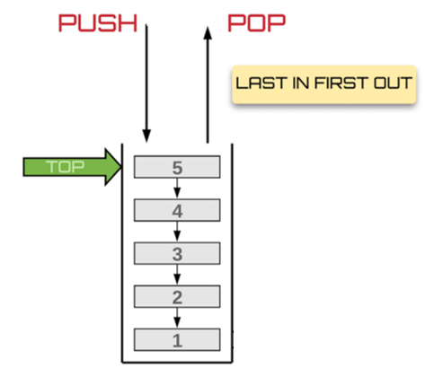
Operasi Stack
IsFull: mengecek apakah stack sudah penuh
IsEmpty: mengecek apakah stack sudah kosong
Push: menambah elemen pada stack pada tumpukan paling atas
Pop: mengambil elemen pada stack pada tumpukan paling atas
Peek: memeriksa elemen paling atas
Print: menampilkan seluruh elemen pada stack
Clear: mengosongkan stack

Slide 11
Cara Kerja Stack
Pointer TOP digunakan untuk melacak elemen teratas dalam stack
Saat inisialisasi stack, tetapkan nilai TOP = -1 sehingga nanti saat mengecek apakah stack kosong digunakan perbandingan TOP == -1
Untuk memasukkan (push) elemen, naikkan nilai TOP dan tempatkan elemen baru di posisi indeks yang ditunjukkan oleh TOP
Saat mengeluarkan (pop) elemen, return elemen yang ditunjuk oleh TOP dan kurangi nilai TOP
Sebelum melakukan push, cek apakah stack sudah penuh
Sebelum melakukan pop, cek apakah stack sudah kosong

Slide 12
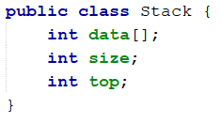
Deklarasi Stack
Deklarasi stack sebagai tempat untuk menyimpan data
Langkah-langkah:
Deklarasi class Stack
Deklarasi atribut
Array data digunakan sebagai tempat penyimpanan sejumlah data
size digunakan untuk menentukan kapasitas penyimpanan
Pointer top digunakan sebagai penunjuk data pada posisi akhir (atas)

Slide 13
Inisialisasi Stack
Pada mulanya isi top dengan -1 karena array dimulai dari 0, yang berarti bahwa data stack dalam keadaan KOSONG
Top adalah suatu variabel penanda dalam stack yang menunjukkan elemen teratas data stack sekarang
Top akan selalu bergerak hingga mencapai max atau size yang menyebabkan stack PENUH

Slide 14
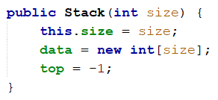
Inisialisasi Stack
Ilustrasi Stack saat inisialisasi pada konstruktor
 |  | size = 8
7
6
5
4
3
2
1
0
 |  | top = -1

Slide 15
Fungsi IsFull
Untuk memeriksa apakah stack sudah penuh dengan cara memeriksa top
Jika top sudah sama dengan size - 1, maka full
Jika top masih lebih kecil dari size - 1, maka belum full

Slide 16
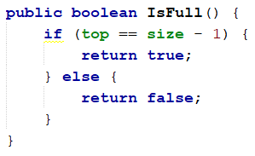
Fungsi IsFull
Ilustrasi stack saat kondisi Full
 |  | size = 8
7 | “Praktikum ASD” | ← top = 7
6 | “Desain”
5 | “Sistem Operasi”
4 | “Agama”
3 | “Aljabar”
2 | “RPL”
1 | “Basis Data”
0 | “ASD”

Slide 17
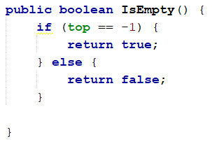
Fungsi IsEmpty
Untuk memeriksa apakah data Stack masih kosong
Dengan cara memeriksa top, jika masih -1 maka berarti data stack masih kosong

Slide 18
Fungsi Push
Untuk memasukkan elemen ke data stack. Data yang diinputkan selalu menjadi elemen teratas stack (yang ditunjuk oleh top)
Jika data belum penuh,
Tambah satu (increment) nilai top lebih dahulu setiap kali ada penambahan ke dalam array data stack
Isikan data baru ke stack berdasarkan indeks top yang telah di-increment sebelumnya
Jika sudah penuh, outputkan “Penuh”
Stack overflow: kondisi yang dihasilkan dari mencoba push elemen ke stack yang sudah penuh

Slide 19
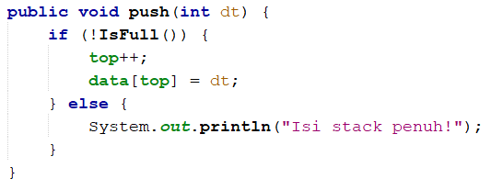
Fungsi Push
 |  | size = 8
7
6
5
4
3
2 | “RPL” | ← top = 2
1 | “Basis Data”
0 | “ASD”
 |  | size = 8
7
6
5
4
3 | “Aljabar” | ← top = top + 1 = 3
2 | “RPL”
1 | “Basis Data”
0 | “ASD”
Misalkan data baru “Aljabar” dimasukkan ke dalam Stack
“Aljabar”

Slide 20
Fungsi Pop
Untuk mengambil data stack yang terletak paling atas (data yang ditunjuk oleh top)
Jika data tidak kosong,
Tampilkan terlebih dahulu nilai elemen teratas stack dengan mengakses indeksnya sesuai dengan top
Lakukan decrement nilai top, sehingga jumlah elemen stack berkurang
Jika data kosong, outputkan “Kosong”
Stack underflow: kondisi yang dihasilkan dari mencoba pop elemen dari stack yang masih kosong

Slide 21
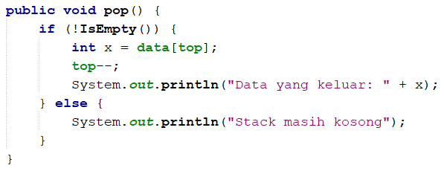
Fungsi Pop
 |  | size = 8
7
6
5 | “Sistem Operasi” | ← top = 5
4 | “Agama”
3 | “Aljabar”
2 | “RPL”
1 | “Basis Data”
0 | “ASD”
 |  | size = 8
7
6
5
4 | “Agama” | ← top = top - 1 = 4
3 | “Aljabar”
2 | “RPL”
1 | “Basis Data”
0 | “ASD”
Data “Sistem Operasi” pada posisi teratas dihapus

Slide 22

Fungsi Peek
Untuk mengakses elemen yang ditunjuk oleh top, yaitu elemen yang terakhir kali ditambahkan
Operasi ini berbeda dengan pop karena tidak disertai dengan penghapusan data, namun hanya pengaksesan (pengembalian) data saja

Slide 23
Fungsi Print
Untuk menampilkan semua elemen-elemen data stack
Dengan cara melakukan looping pada semua nilai array secara terbalik, karena pengaksesan elemen dimulai dari indeks array terbesar terlebih dahulu baru ke indeks yang lebih kecil

Slide 24
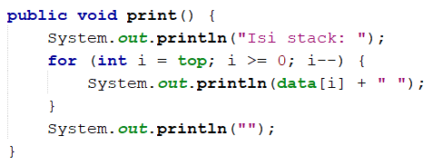
Fungsi Print
 |  | size = 8
7
6
5
4 | “Agama” | ← top = 4
3 | “Aljabar”
2 | “RPL”
1 | “Basis Data”
0 | “ASD”
Pada proses print, pembacaan elemen stack dimulai dari indeks top sampai dengan indeks 0
Hasilnya:
Agama, Aljabar, RPL, Basis Data, ASD

Slide 25
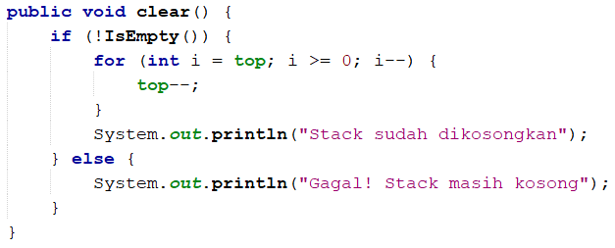
Fungsi Clear
Untuk mengosongkan stack dengan cara mengeluarkan seluruh elemen stack

Slide 26
Penerapan dalam PBO
Untuk menyelesaikan permasalahan menggunakan penerapan Stack menggunakan program Java, maka setidaknya terdapat sejumlah class berikut:
Class Stack
Class Data, misalnya Buku, Baju, dll
Class Utama (main)

Slide 27
Postfix Expressions

Slide 28
Expressions
Penerapan stack pada bidang aritmatika adalah penulisan ekspresi matematika, yang terdiri dari tiga jenis:
Notasi infix dengan ciri-ciri:
Operator berada di antara operand: 3 + 4 * 2
Tanda kurung lebih diutamakan: (3 + 4) * 2
Notasi prefix: operator dituliskan sebelum dua operand
Notasi postfix: operator dituliskan setelah dua operand
Contoh:
3 + 4 * 2 → + 3 * 4 2 → 3 4 2 * +
(3 + 4) * 2 → * + 3 4 2 → 3 4 + 2 *
Infix Prefix Postfix

Slide 29
Postfix Expressions
Biasanya, ekspresi matematika ditulis menggunakan notasi infix, namun notasi postfix adalah notasi yang digunakan oleh mesin kompilasi komputer untuk mempermudah proses pengodean, contoh penerapannya pada kalkulator di handphone
Ketika operand dimasukkan, maka kalkulator
Melakukan push ke dalam stack
Ketika operator dimasukkan, maka kalkulator
Menerapkan operator untuk dua operand teratas pada stack
Melakukan pop operand dari stack
Melakukan push hasil operasi perhitungan ke dalam stack

Slide 30
Derajat Operator Aritmatika
Urutan derajat operator aritmatika:
Pangkat ^
Perkalian * setara dengan pembagian / dan modulo %
Penjumlahan + setara dengan pengurangan –
Tanda kurung (untuk proses konversi notasi postfix)

Slide 31
Algoritma Konversi Infix ke Postfix
stack
Buat dan inisialisasi stack untuk menampung operator
WHILE ekspresi mempunyai token (operator dan operand) DO
IF token adalah operand, THEN tambahkan ke string postfix
ELSE IF token adalah tanda kurung tutup ‘)’, THEN
WHILE tanda kurung buka ‘(‘ belum ditemukan
Pop operator dari stack
Tambahkan ke string postfix
END WHILE
Hapus tanda kurung buka ‘(‘ yang ditemukan
END IF
IF token selanjutnya adalah tanda kurung buka ‘(‘, THEN push ke stack
ELSE IF token adalah operator, THEN
WHILE (stack is not empty) AND (derajat operator Top >= operator saat ini) DO
Pop operator dari stack
Tambahkan ke string postfix
END WHILE
Push operator ke stack
END IF
END WHILE
postfix
Setelah persamaan infix terbaca, pindahkan semua isi stack (yang tersisa) ke postfix
WHILE stack is not empty
Pop operator dari stack
Tambahkan ke string postfix
END WHILE

Slide 32
Studi Kasus
Misalkan terdapat persamaan:
15 – ( 7 + 4 ) / 3
Operasi di atas disebut notasi infix, notasi infix tersebut harus diubah menjadi notasi postfix

Slide 33
Studi Kasus - Penyelesaian
Baca persamaan dari kiri ke kanan
15 – ( 7 + 4 ) / 3
stack
postfix

Slide 34
Studi Kasus - Penyelesaian
Langkah 1: Operand 15 Masukkan ke postfix
15 – ( 7 + 4 ) / 3
stack
postfix
15

Slide 35
Studi Kasus - Penyelesaian
Langkah 2: Operator – Push ke stack karena stack masih kosong
15 – ( 7 + 4 ) / 3
stack
-
postfix
top of stack
15

Slide 36
Studi Kasus - Penyelesaian
Langkah 3: Tanda ( Push ke stack
15 – ( 7 + 4 ) / 3
stack
(
-
postfix
top of stack
15

Slide 37
Studi Kasus - Penyelesaian
Langkah 4: Operand 7 Masukkan ke postfix
15 – ( 7 + 4 ) / 3
stack
(
-
postfix
top of stack
15 7

Slide 38
Studi Kasus - Penyelesaian
Langkah 5: Operator + Push ke stack karena derajat operator Top of stack ( lebih kecil dari derajat operator +
15 – ( 7 + 4 ) / 3
stack
+
(
-
postfix
top of stack
15 7

Slide 39
Studi Kasus - Penyelesaian
Langkah 6: Operand 4 Masukkan ke postfix
15 – ( 7 + 4 ) / 3
stack
+
(
-
postfix
top of stack
15 7 4

Slide 40
Studi Kasus - Penyelesaian
Langkah 7: Tanda ) Pop isi stack yaitu operator +, kemudian masukkan ke postfix. Tanda ( hanya di-pop, tidak perlu dimasukkan ke postfix
15 – ( 7 + 4 ) / 3
stack
-
postfix
top of stack
15 7 4 +

Slide 41
Studi Kasus - Penyelesaian
Langkah 8: Operator / Push ke stack karena derajat operator Top of stack – lebih kecil dari derajat oprator /
15 – ( 7 + 4 ) / 3
stack
/
-
postfix
top of stack
15 7 4 +

Slide 42
Studi Kasus - Penyelesaian
Langkah 9: Operand 3 Masukkan ke postfix
15 – ( 7 + 4 ) / 3
stack
/
-
postfix
top of stack
15 7 4 + 3

Slide 43
Studi Kasus - Penyelesaian
Langkah 10 Semua ekspresi sudah terbaca, pop semua isi stack dan masukkan ke postfix secara berurutan, yaitu operator / terlebih dahulu
15 – ( 7 + 4 ) / 3
stack
-
postfix
top of stack
15 7 4 + 3 /

Slide 44
Studi Kasus - Penyelesaian
Langkah 11 Setelah dilakukan pop pada operator / dan dimasukkan ke postfix, selanjutnya dilakukan pop pada operator – dan dimasukkan ke postfix
15 – ( 7 + 4 ) / 3
stack
15 – (7 + 4 ) / 3 notasi postfix-nya adalah 15 7 4 + 3 / –
postfix
15 7 4 + 3 / -

Slide 45
Convert Desimal ke Biner

Slide 46
Algoritma Convert Desimal ke Biner
Buat dan inisialisasi stack untuk menyimpan modulo
WHILE desimal tidak sama dengan 0 DO
Hitung modulo dari desimal dengan 2
Push modulo ke dalam stack
Bagi desimal dengan 2 (lakukan pembagian bulat)
END WHILE
Buat sebuah string kosong untuk menyimpan bilangan biner
WHILE stack tidak kosong DO
Pop modulo
Tambahkan modulo ke dalam string biner.
END WHILE
Return string biner sebagai hasil
stack
String

Slide 47
Studi Kasus
Lakukan konversi bilangan desimal 11 ke dalam bentuk biner

Slide 48
Studi Kasus - Penyelesaian
Bilangan saat ini = 11
11 % 2 = 1, push ke stack
11 / 2 = 5
stack
1
String
top of stack

Slide 49
Studi Kasus - Penyelesaian
Bilangan saat ini = 5
5 % 2 = 1, push ke stack
5 / 2 = 2
stack
1
1
String
top of stack

Slide 50
Studi Kasus - Penyelesaian
Bilangan saat ini = 2
2 % 2 = 0, push ke stack
2 / 2 = 1
stack
0
1
1
String
top of stack

Slide 51
Studi Kasus - Penyelesaian
Bilangan saat ini = 1
1 % 2 = 1, push ke stack
1 / 2 = 0, karena menghasilkan 0 maka proses konversi selesai
stack
1
0
1
1
String
top of stack

Slide 52
Studi Kasus - Penyelesaian
Pop stack dan masukkan ke dalam String
stack
0
1
1
String
top of stack
1

Slide 53
Studi Kasus - Penyelesaian
Pop stack dan masukkan ke dalam String
stack
1
1
String
top of stack
1 0

Slide 54
Studi Kasus - Penyelesaian
Pop stack dan masukkan ke dalam String
stack
1
String
top of stack
1 0 1

Slide 55
Studi Kasus - Penyelesaian
Pop stack dan masukkan ke dalam String
stack
Bilangan desimal 11 dikonversi ke biner menjadi 1011
String
1 0 1 1

Slide 56
Latihan
Lakukan konversi notasi infix berikut menjadi notasi postfix menggunakan konsep Stack!
6 % 3 + 5 ^ 2
2 + 4 * (9 - 5) / 3
12 - 3 ^ (4 % 2)
Lakukan konversi bilangan desimal berikut ke dalam biner menggunakan konsep Stack!
14
23

